Slide 1
Реализация Региональной модели института наставничества в МБОУ СОШ № 1
Межмуниципальный педагогический форум
«Современная школа как место встречи поколений: грани наставничества»
Окорокова Наталья Васильевна,
заместитель директора по УВР МБОУ СОШ № 1
города Узловая

Slide 2
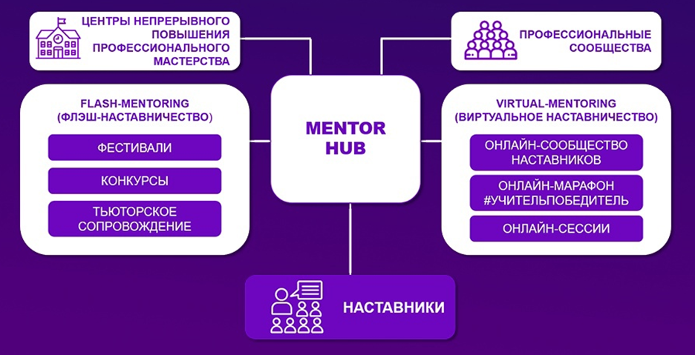
Приказ МО ТО от 29.12.2021 № 1727 «Об утверждении Региональной модели
института наставничества для образовательных организаций и организаций,
осуществляющих образовательную деятельность, расположенных на территории ТО»
Ментор-хаб – это пространство профессионального роста, курируемое ИПК и ППРО ТО и ЦНППМ, в рамках которого осуществляется научно-методическое сопровождение модели института наставничества.

Slide 3
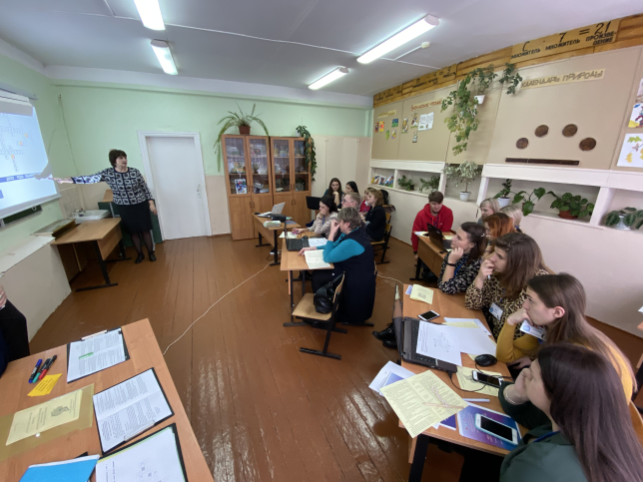

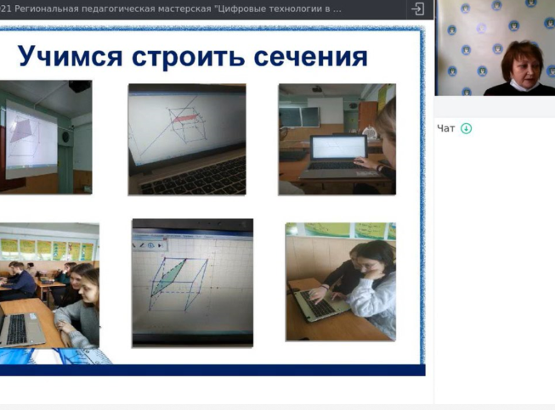
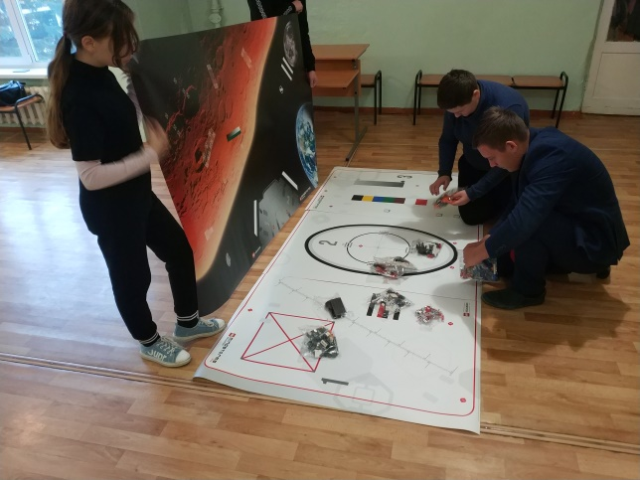
ПРЕДПОСЫЛКИ
Участие в реализации проекта «Наставничество: новые грани профессионализма» в Тульской области
Проведение 7 наставниками ментор-сессий для молодых педагогов Тульской области
Участие в региональном форуме «Наставничество: новые грани профессионализма», проведение коворкинга «От кейса к квесту»
Участие в апробации рабочих программ
Ежегодное проведение региональных педагогических мастерских, включающих мастер-классы по проведению уроков и внеклассных мероприятий и использованием современных педагогических технологий
Работа над реализацией гранта МП РФ: использование оборудования и программ
Эффективная работа Школы молодого педагога

Slide 4
Методологическая основа системы наставничества
Наставничество - социальный институт, обеспечивающий передачу социально значимого профессионального и личностного опыта, системы смыслов и ценностей новым поколениям педагогических работников.
Непрерывное профессиональное образование педагогов.
Составная часть методической работы школы по совершенствованию педагогического мастерства работников, включающей:
работу с молодыми специалистами;
деятельность по адаптации педагогических кадров в новой организации;
работу с педагогическими кадрами при вхождении в новую должность;
организацию работы с кадрами по итогам аттестации;
обучение при введении новых технологий и инноваций;
обмен опытом между членами педагогического коллектива и т.д.

Slide 5
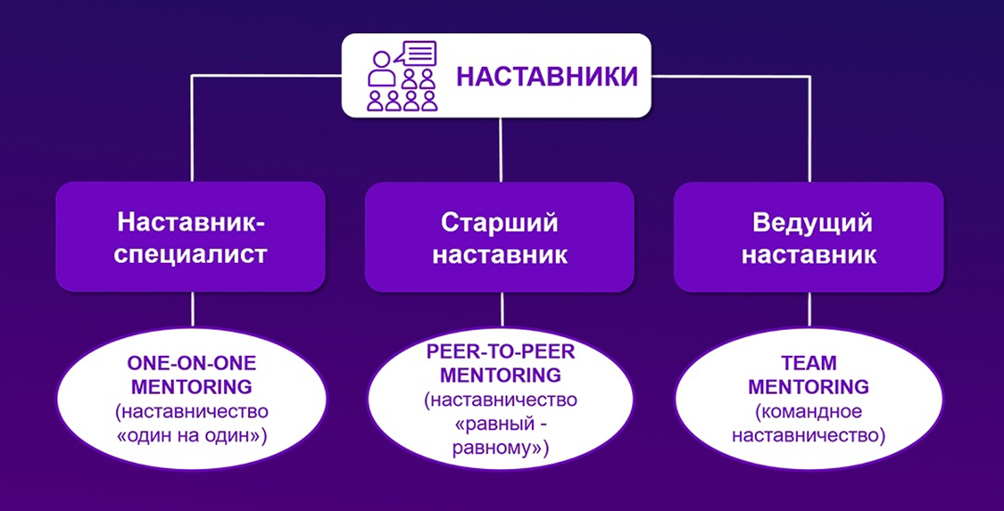


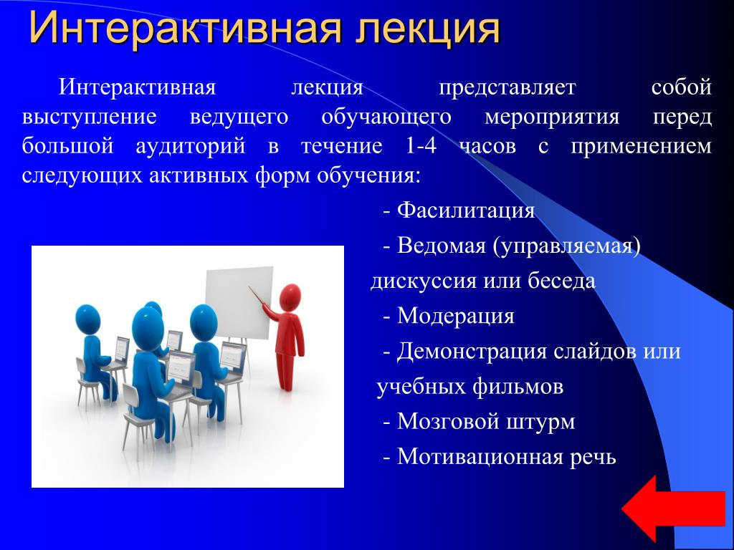
ТРИ ВИДА НАСТАВНИКОВ

Slide 6
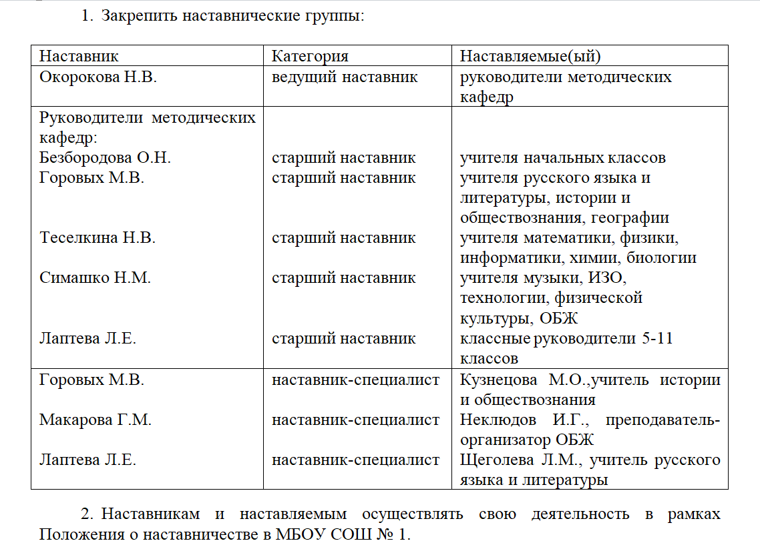
Приказ МБОУ СОШ № 1 от 01.09.2022 № 140-д
«О закреплении наставнических групп»

Slide 7
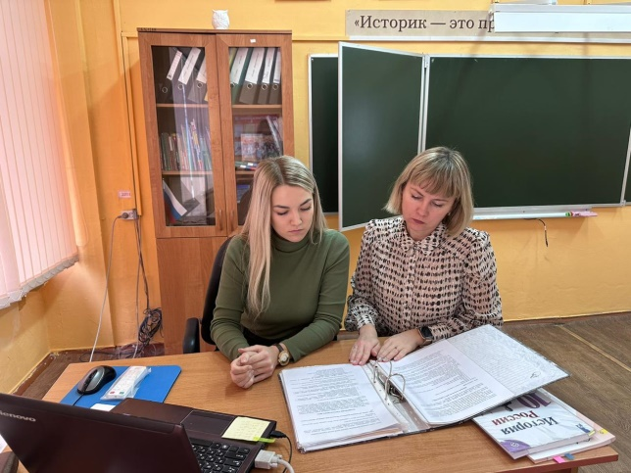
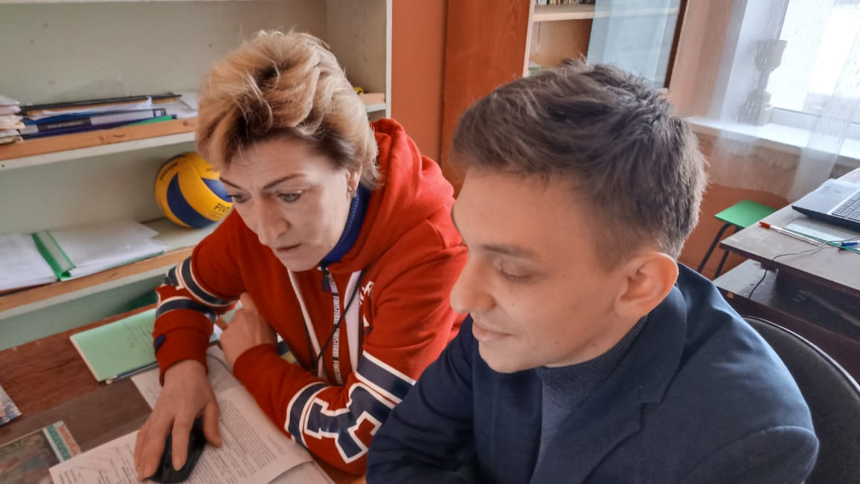
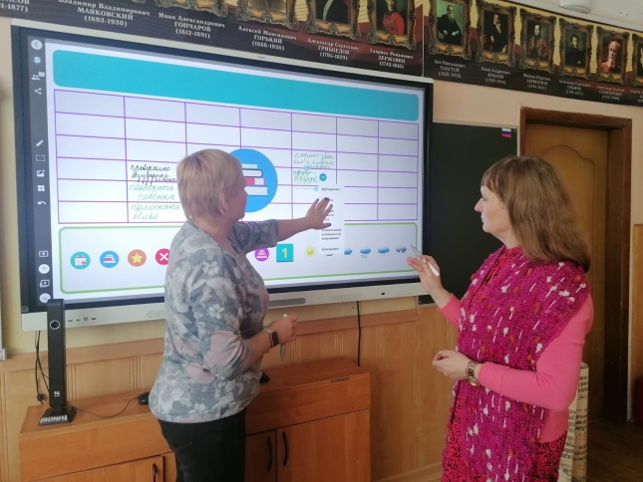
НАСТАВНИК-СПЕЦИАЛИСТ
Обеспечивает работу по координации, проектированию, организации профессионального развития наставляемого
Выявляет профессиональные дефициты наставляемого
Проектирует образовательную траекторию
Организует ментор-сессии, мастер-классы
Осуществляет методическую и психологическую поддержку
Контролирует и анализирует успешность реализации индивидуальной образовательной траектории наставляемого

Slide 8
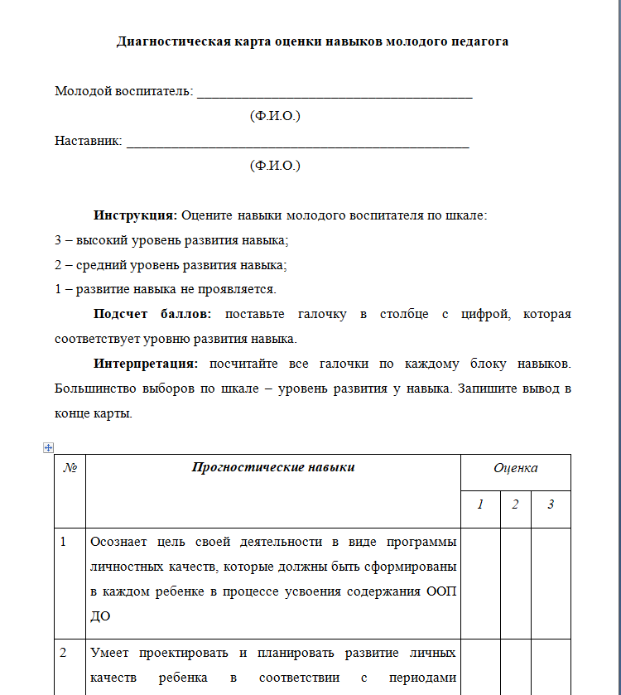
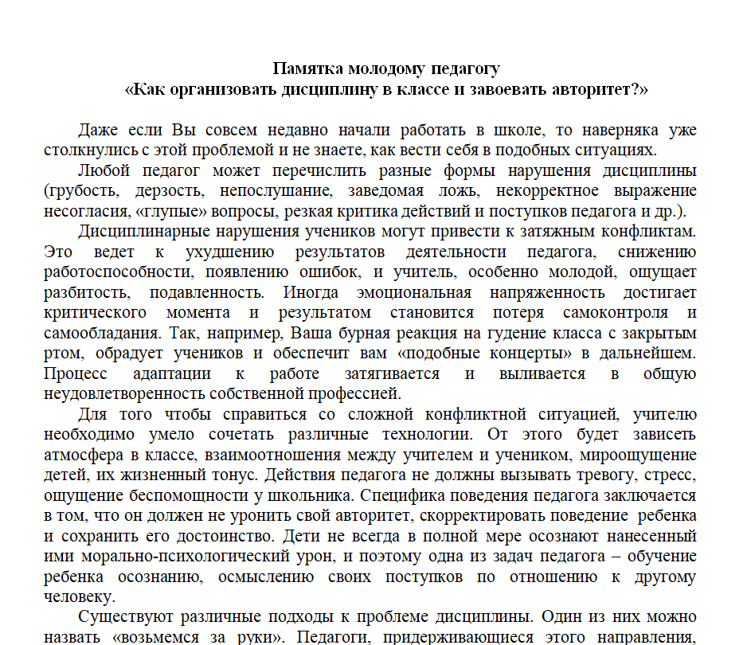
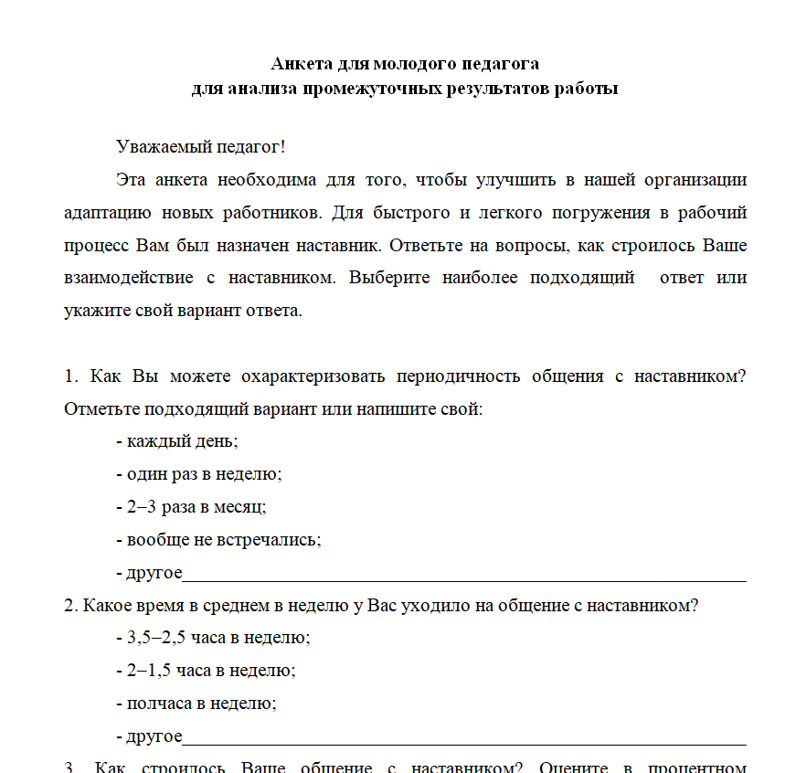
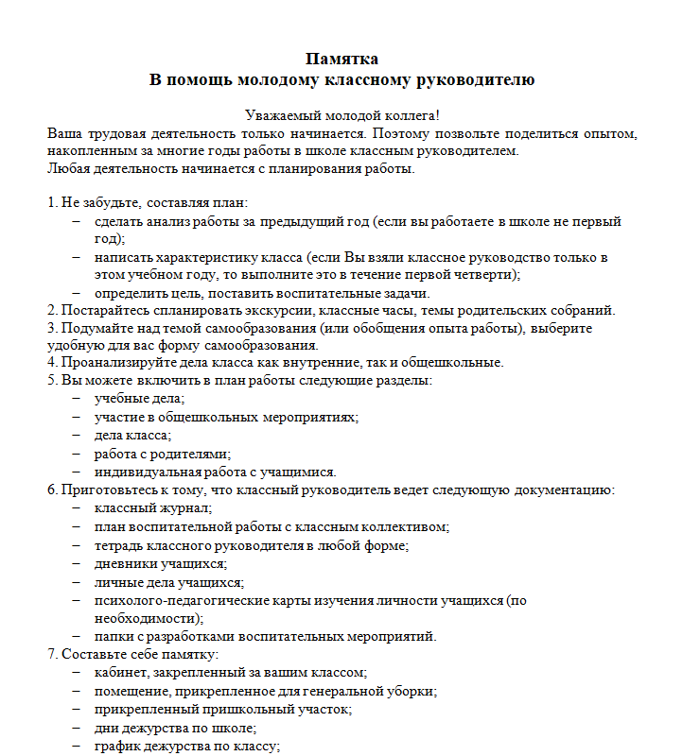
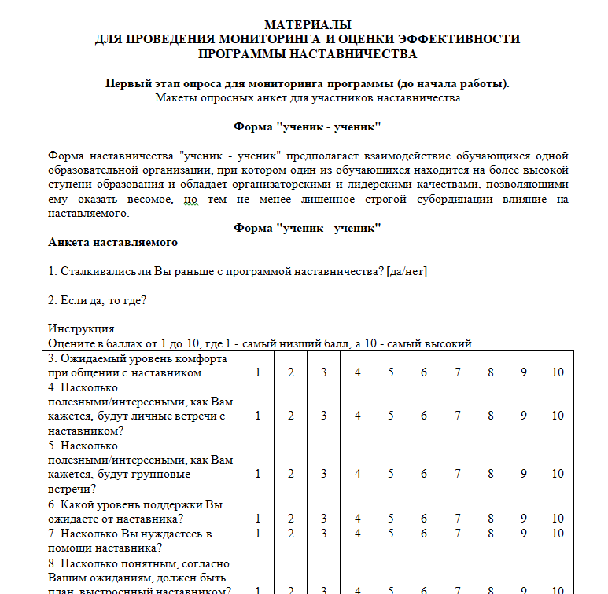
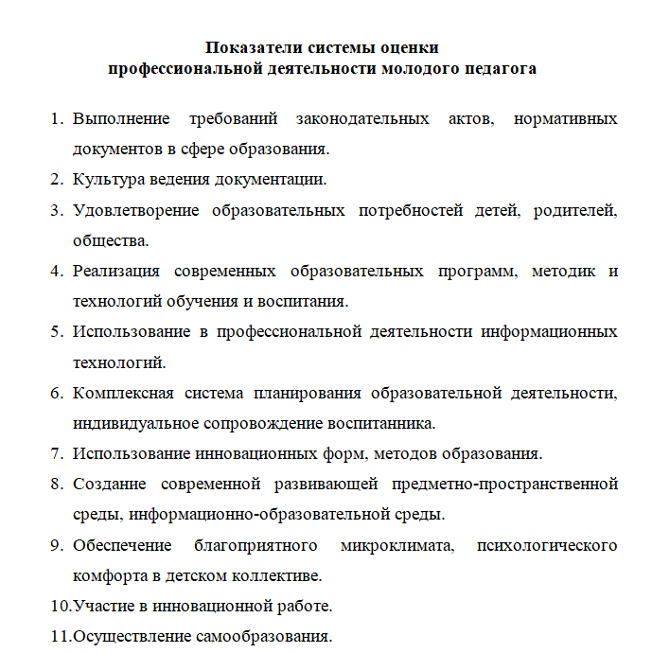
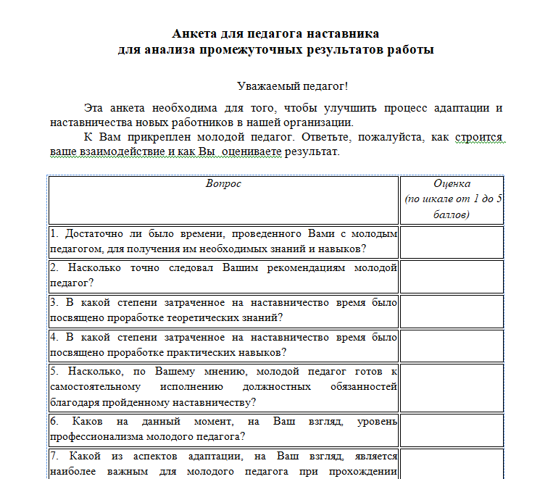

Slide 9
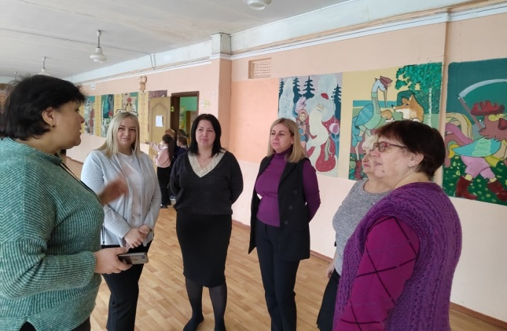
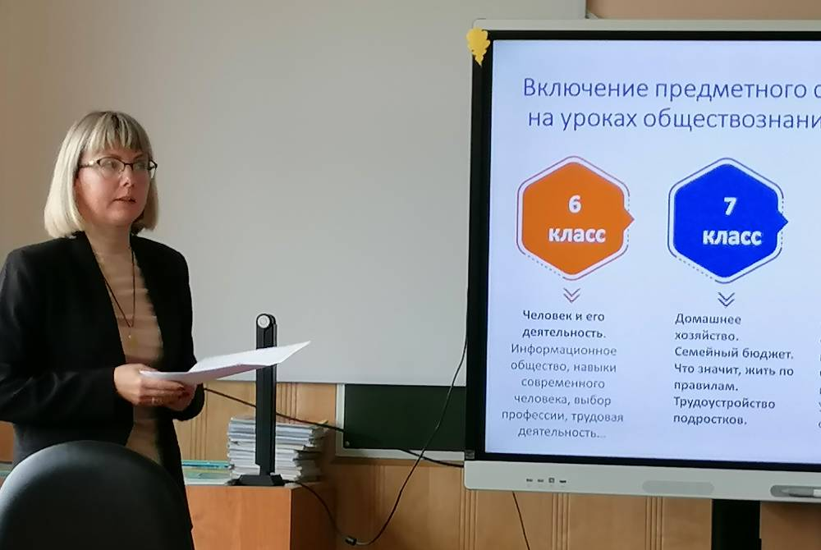
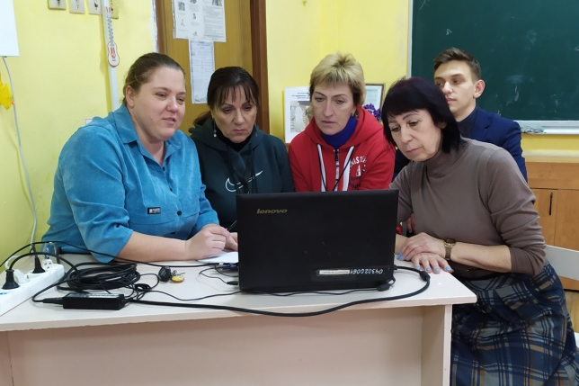
СТАРШИЙ НАСТАВНИК
Координирует деятельность педагогических работников в рамках школьного педагогического сообщества (методической кафедры)
Организует семинары, коуч-сессии в соответствии с Программой развития школы и дорожной картой модели наставничества
Консультирует и осуществляет методическую поддержку
Осуществляет подготовку участников программ наставничества к конкурсам профессионального мастерства, форумам, научно-практическим конференциям и т.д.
Участвует в мониторинге реализации программ наставничества педагогических работников
Принимает участие в формировании банка лучших практик наставничества педагогических работников

Slide 10
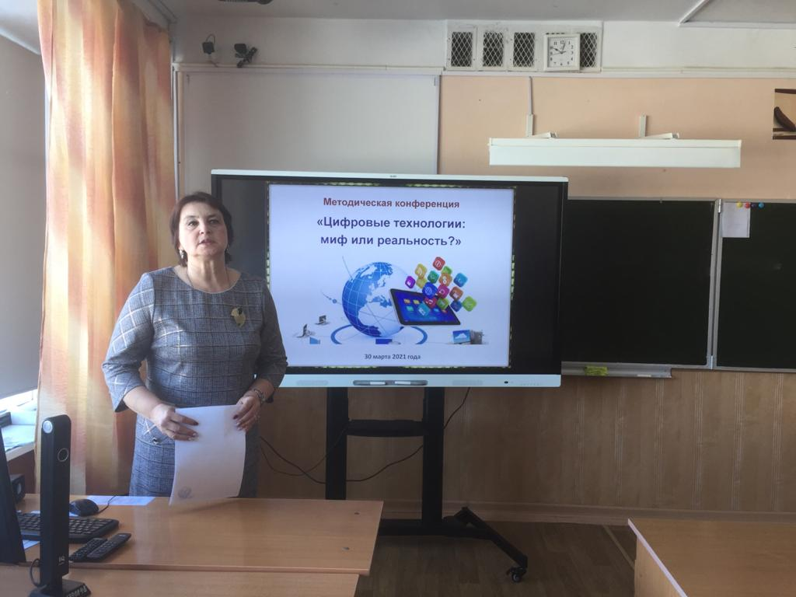
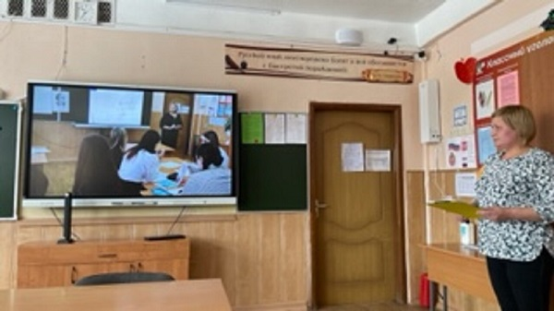
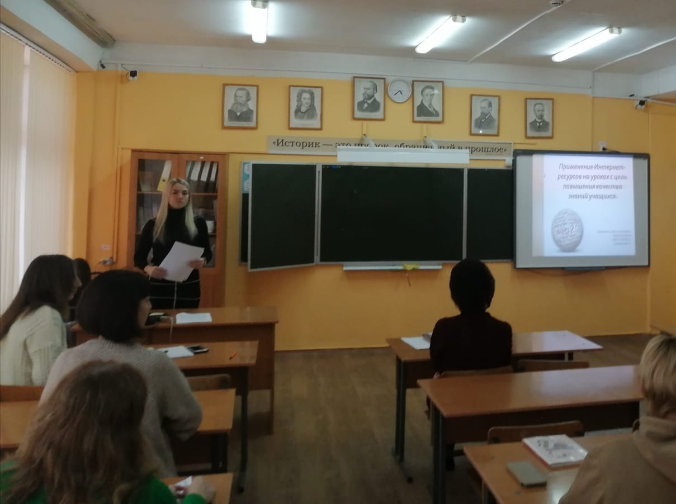
ВЕДУЩИЙ НАСТАВНИК
Координирует деятельность школьных педагогических сообществ (методических кафедр).
Организует семинары, коуч-сессии в соответствии с Программой развития школы и дорожной картой модели наставничества
Консультирует и осуществляет методическую поддержку
Осуществляет подготовку участников программ наставничества к конкурсам профессионального мастерства, форумам, конференциям и т.д.
Руководит методическим советом. Проводит стратегические сессии
Отвечает за реализацию программ наставничества в школе. Входит в состав Совета наставников ТО.

Slide 11
ФОРМЫ НАСТАВНИЧЕСТВА
  Ситуационное наставничество
  Краткосрочное, или целеполагающее
  Наставничество в группе
  Реверсивное наставничество
  Скоростное наставничество
  Дистанционное
  Учитель-учитель, учитель-ученик, ученик-ученик

Slide 12
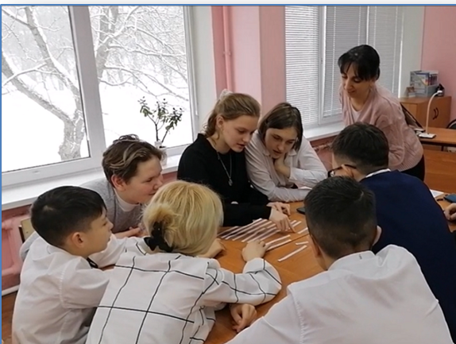
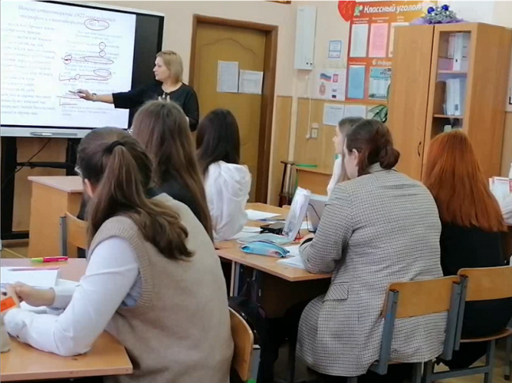
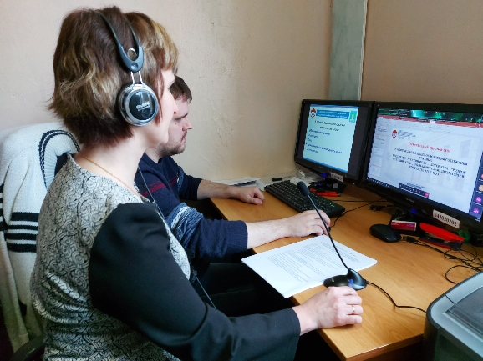
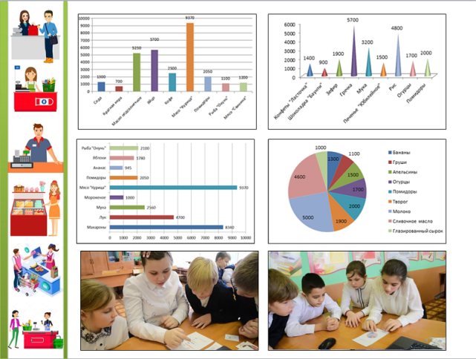
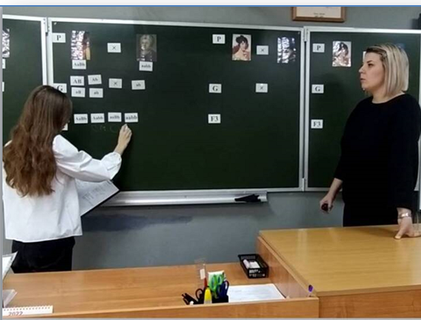
ЭФФЕКТЫ НАСТАВНИЧЕСТВА
Имеют категорию 70 %, в т. ч. высшую – 25, первую – 10
Участие в конференциях, НПК; проведение НПК и РПМ
соответствие
высшая
первая

Slide 13

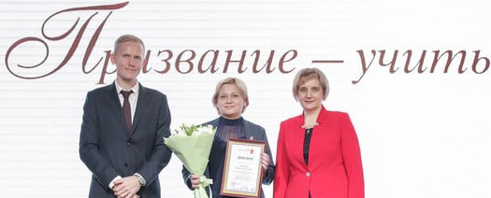
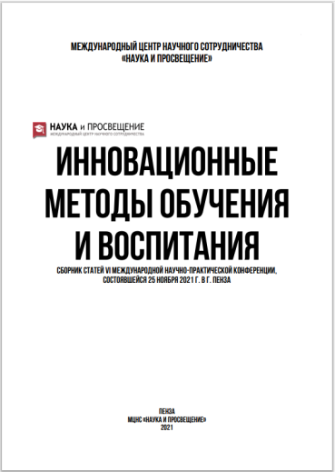


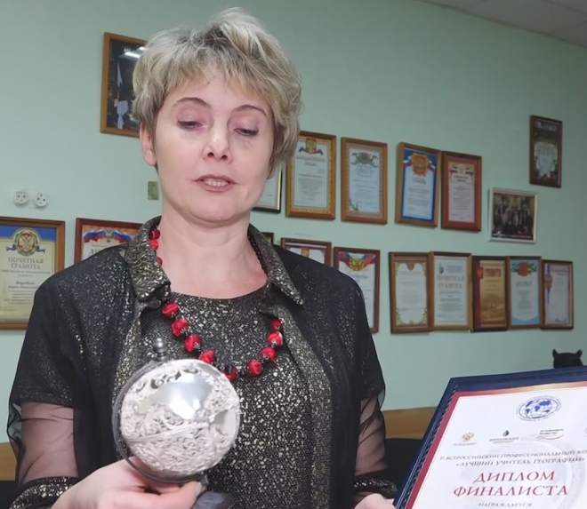
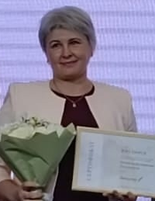

ЭФФЕКТЫ НАСТАВНИЧЕСТВА
Обобщение опыта работы учителей в СМИ, в т. ч. журнале «Тульское образовательное пространство»
Участие в конкурсах профессионального мастерства

Slide 14
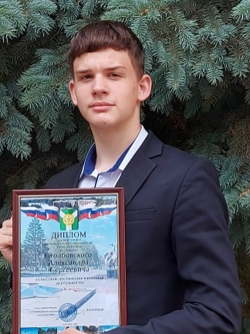
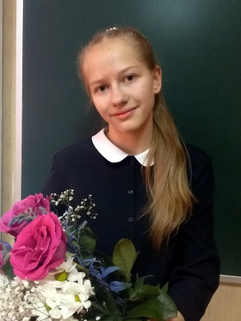
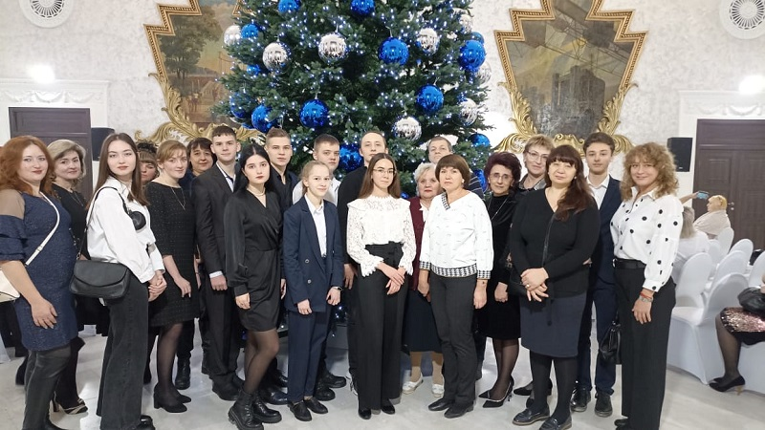
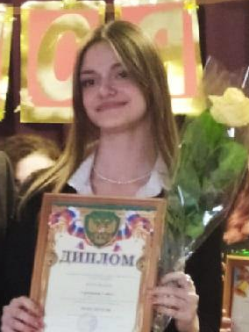
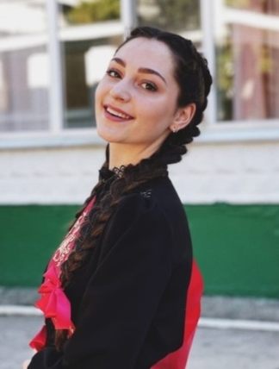
ЭФФЕКТЫ НАСТАВНИЧЕСТВА
  Победы учащихся в РЭ и МЭ ВсОШ и олимпиадах, входящих в Перечень олимпиад
Стипендия правительства ТО, премии правительства ТО, вознаграждения главы МО Узловский район

Slide 15
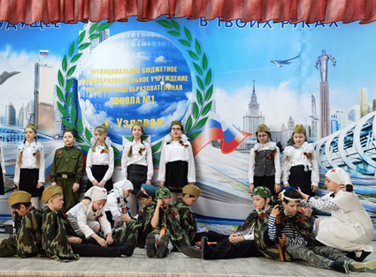

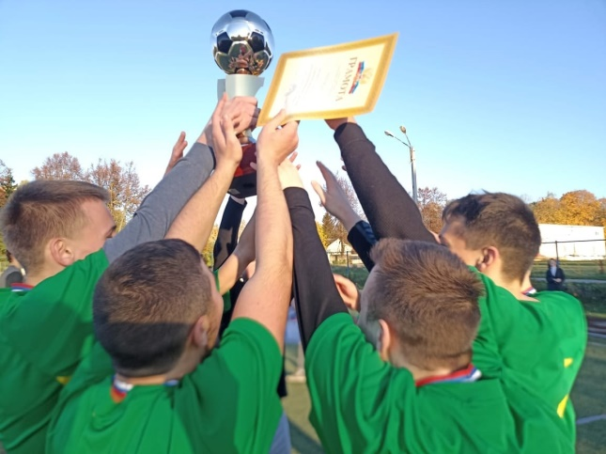
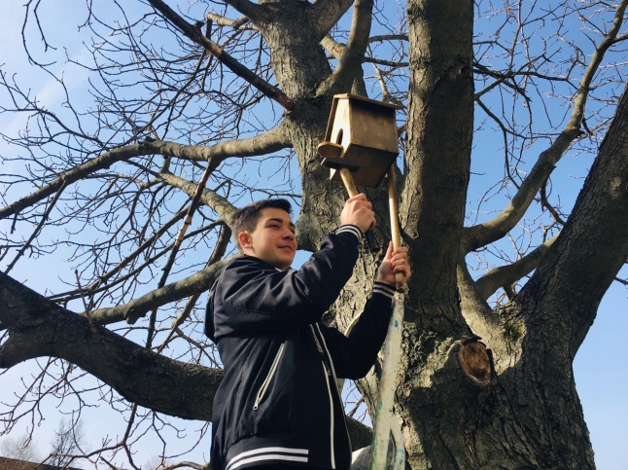
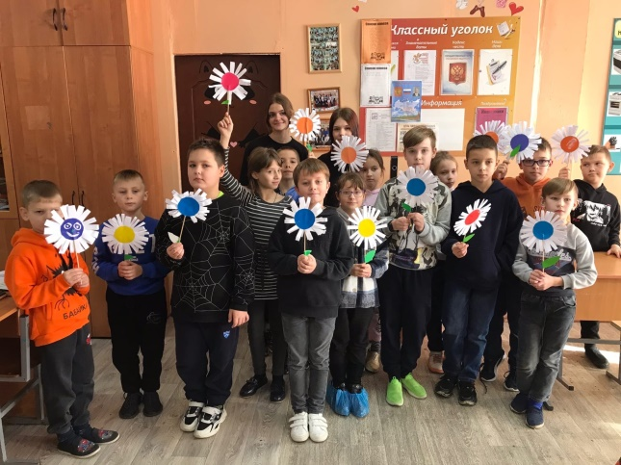
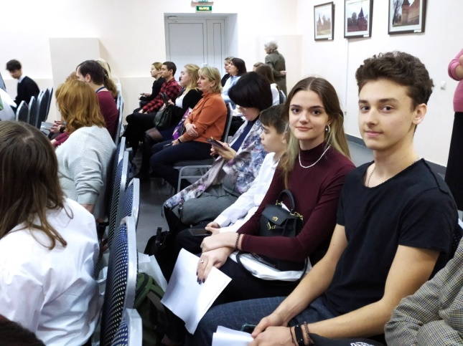
ЭФФЕКТЫ НАСТАВНИЧЕСТВА
  Проведение на высоком уровне мероприятий Программы воспитания
  Социальная активность школьников, в т.ч. волонтерское движение

Slide 16
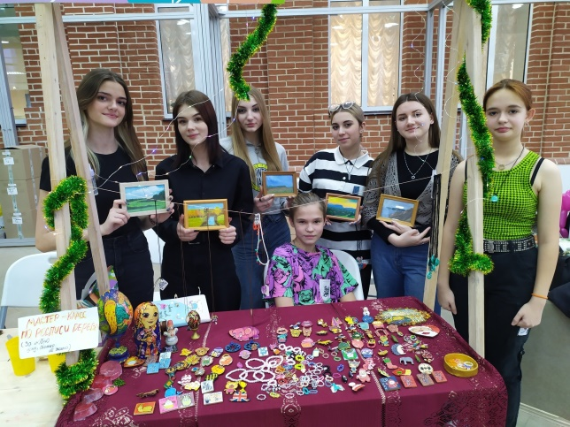
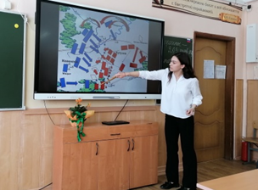
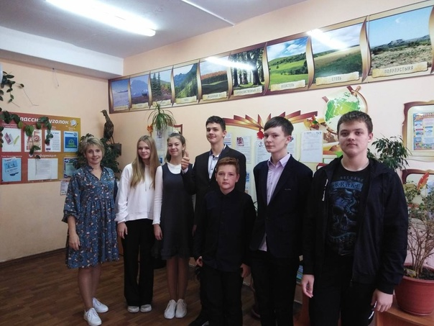
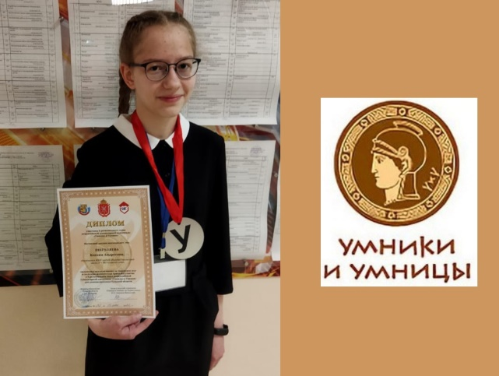
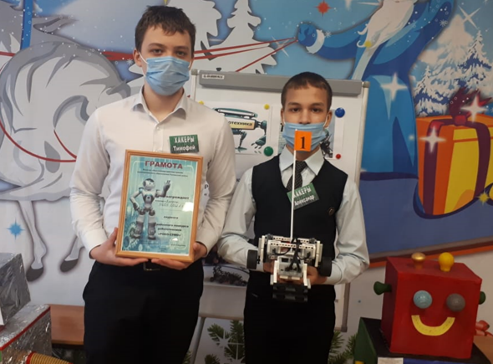
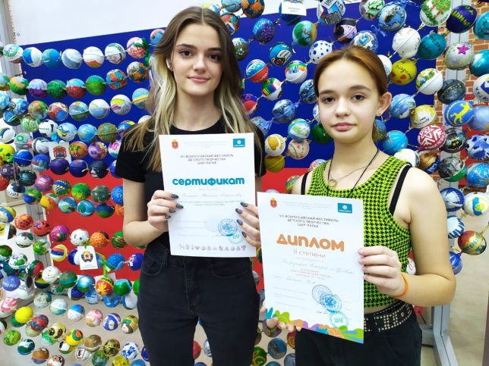
ЭФФЕКТЫ НАСТАВНИЧЕСТВА
  Результативность участия учащихся в фестивалях и конкурсах различного уровня
Организация проектной деятельности в школе, развитие функциональной грамотности

Slide 17
